Slide 1
Coin Recognition
BZG1301 Programmierung in Matlab/Octave
Julien Villiger, Daniel Inversini

Slide 2
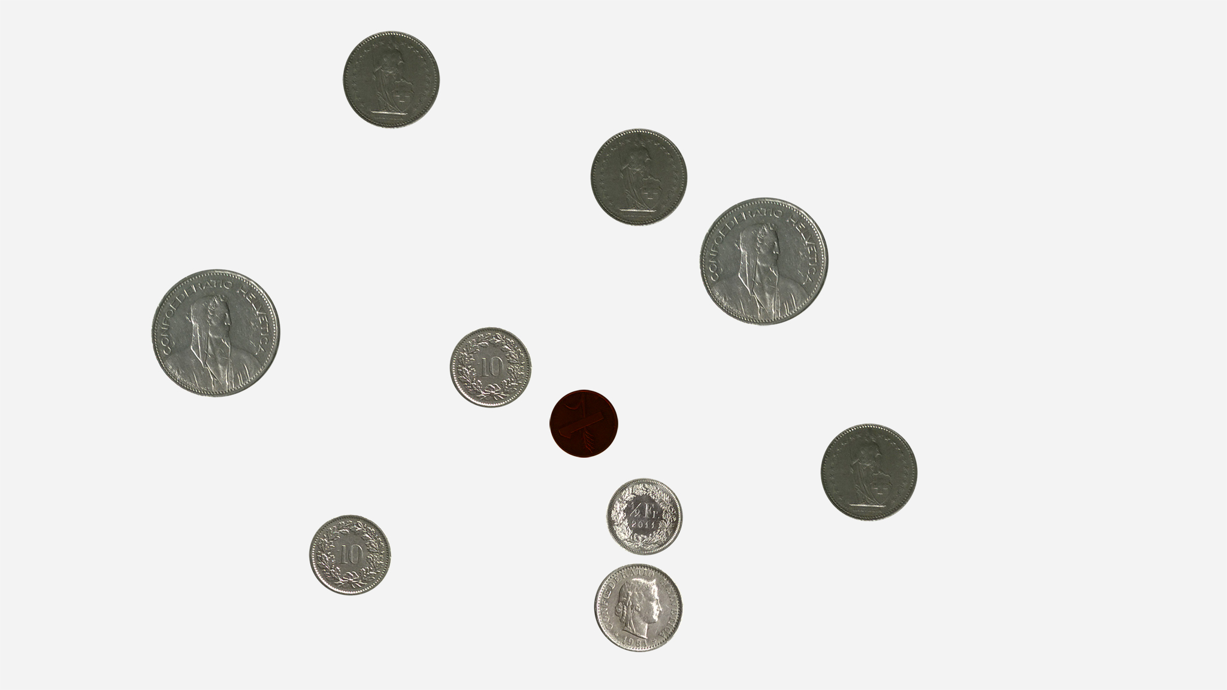
Ziel
Münzen fotografieren
Münzen auf Foto erkennen
Wert ermitteln

Slide 3
Ausgangslage
Referenzmünze auf Foto
Grössentabelle der CH-Münzen
Wertetabelle der CH-Münzen

Slide 4

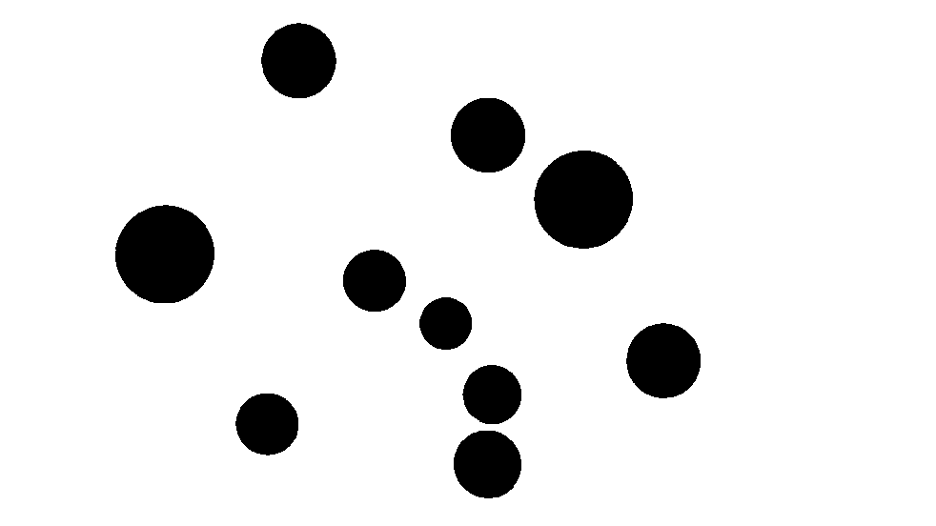
Ansatz Hough
Bild binarisieren
Einmal nur Referenzmünze
Einmal sämtliche Münzen
Löcher füllen
Closing (Dilatation + Erosion)

Slide 5
Ansatz Hough - Referenzmünze
Schwarze Pixel zählen = Fläche
Radius berechnen
Radius für alle CH-Münzen berechnen

Slide 6
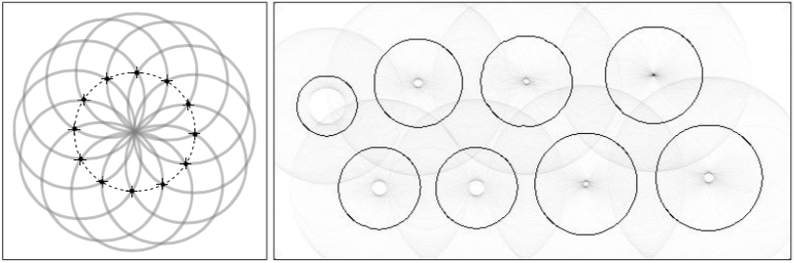
Ansatz Hough
Kantendetektion mittels Canny Edge
Hough-Transformation mit berechneten Radien

Slide 7
Ansatz Hough - Resultat
Für jeden Radius Koordinaten der Münze(n)
Somit kann Gesamtbetrag ermittelt werden

Slide 8
Ansatz Hough - Schwierigkeiten
Geringe Unterschiede der Münzengrössen
Perspektivische Verzerrung beim Fotografieren
Kann zu fehlerhaften Werten führen
.50 Rappen werden als .10 Rappen erkannt
.05 Rappen werden als .10 Rappen erkannt
...

Slide 9
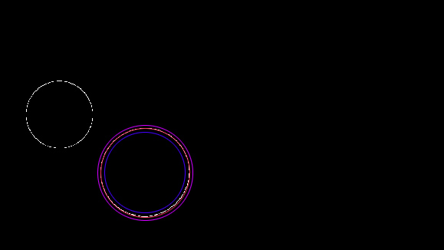
Ansatz Hough - Lösung
Grössere Distanz Kamera / Steiler Winkel
Hough-Transformation mehrfach mit einem Offset (-2 / -1 / 0 / +1 / +2) durchführen
Grössere Chance die Münze zu erkennen

Slide 10
Ansatz Hough
(Demo)

Slide 11
Ansatz Pattern Matching
Münzen ausschneiden
Templates vorbereiten
Stretchen
Rotieren
Vergleich (der Matrixen, Graustufenbilder)

Slide 12
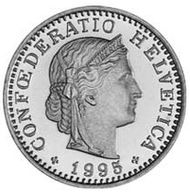
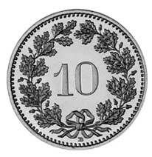
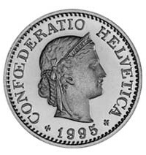
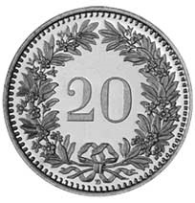
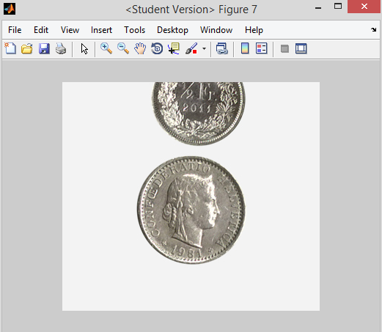
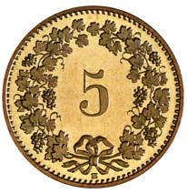
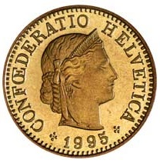
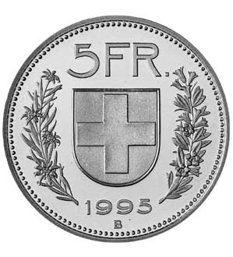
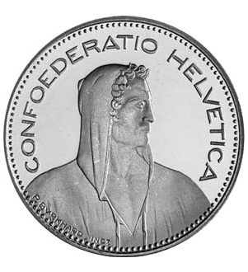
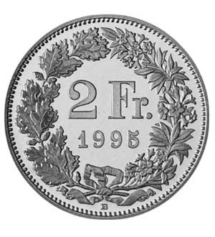
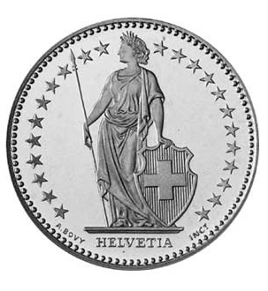
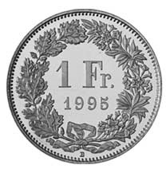
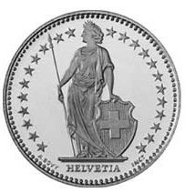
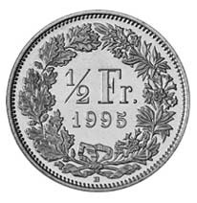
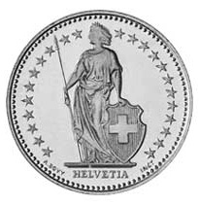
Ansatz pattern matching
Beispiel Aufwand:
Stretch Faktor =
Durchmesser Suchmünze / Durchmesser Template
Rotation

Slide 13
Pattern Matching - Probleme
10 Münzen auf dem Tisch,
4 verschiedene (5.-- , 2.-- , 1.-- , 50 Rp.) Typen.
= 10 Loops auf Stufe 1
14 Templates (jede Schweizer Münze, vor und Rückseite)
= 14 Loops auf Stufe 2
Skalieren und Rotieren des Templates
= 360 Loops auf Stufe 3
Vergleich
Umwandeln der Bilder in Double-Matrizen und Vergleich.
Somit kommen wir auf 50‘400 Vergleiche. (von Beispielsweise 300x300 Matrizen)

Slide 14
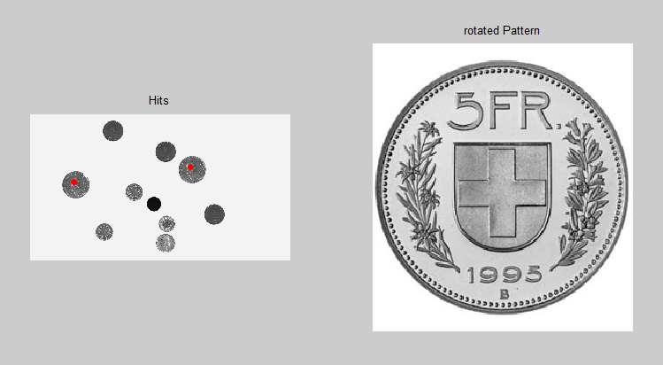
Pattern MatchinG Resultat
Abgespecktes Verfahren
2 Templates, 2x rotieren (1 und 2 Grad)
(Ist im Script gekennzeichnet)

Slide 15
Vielen Dank
Fragen?

